Slide 1
Международный День художника
8 декабря 2022

Slide 2
Актуальность проекта
Праздник был учреждён в 2007 году при ЮНЕСКО по инициативе Международной Ассоциацией «Искусство народов мира». Традиционно в это время по всей стране проводятся многочисленные выставки, мастер-классы и инсталляции. В свой профессиональный праздник художники особенно стремятся презентовать себя миру, пообщаться с другими людьми, больше рассказать о своей необычной профессии. Без преувеличения можно заявить, что профессия художника является одной из самых древних. За все время своего существования она прошла долгий путь от простых рисунков, выполненных углем на стенах, до всемирно признанных шедевров искусства, перед которыми ежедневно выстраиваются очереди в самых престижных музеях Земли.

Slide 3
Цель и задачи
Цель: развитие интереса к художественному труду, развитие творческого мышления.
Задачи:
1. Формировать эстетический вкус и стремление к прекрасному.
2. Развивать сотрудничество учащихся и педагога в ходе подготовки и проведения мероприятия.
3. Формирование культуры слушания и восприятия через произведения художников

Slide 4
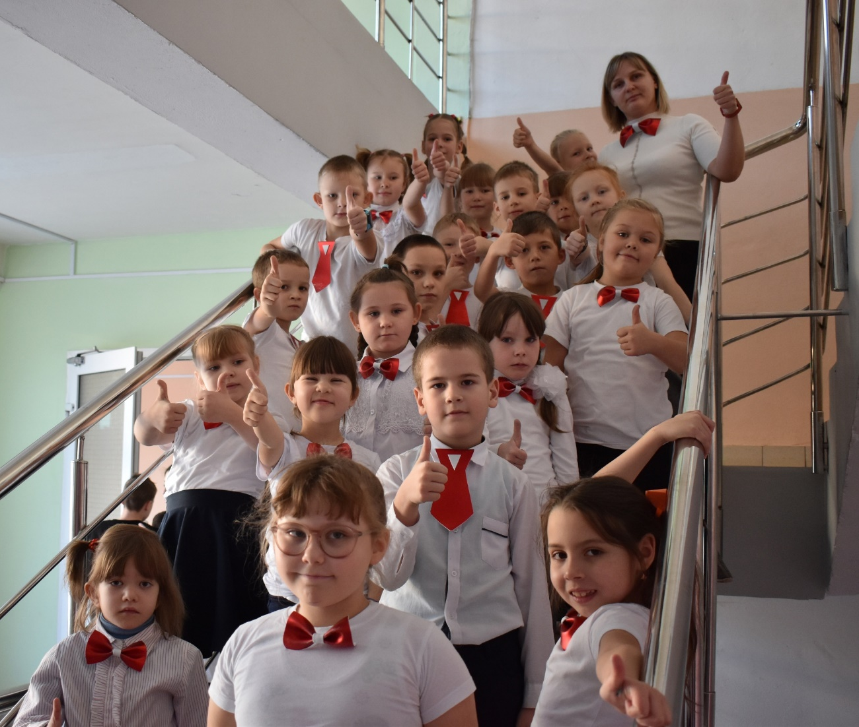
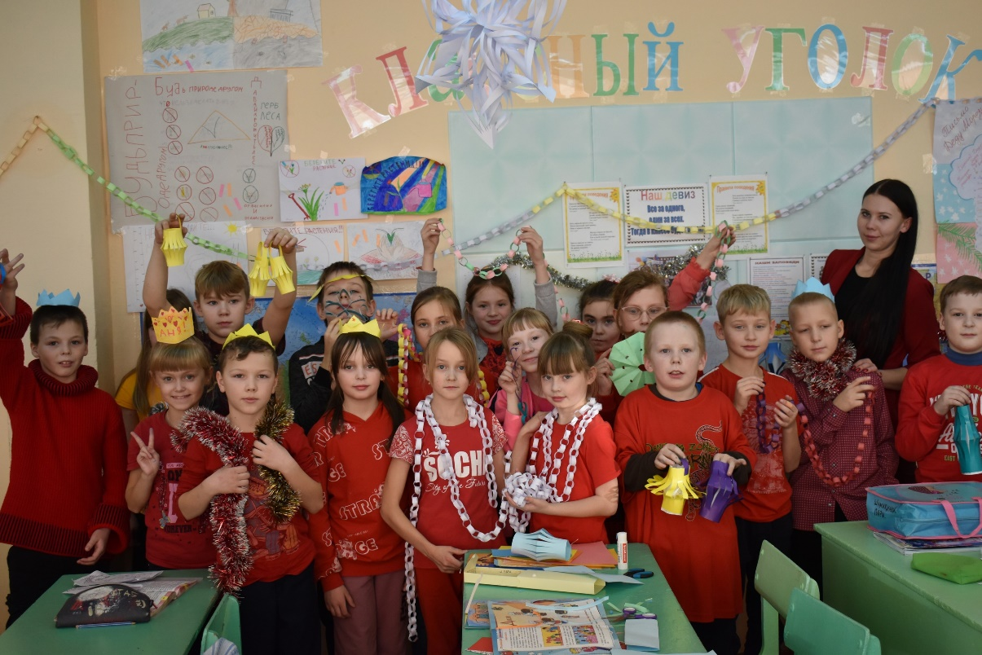
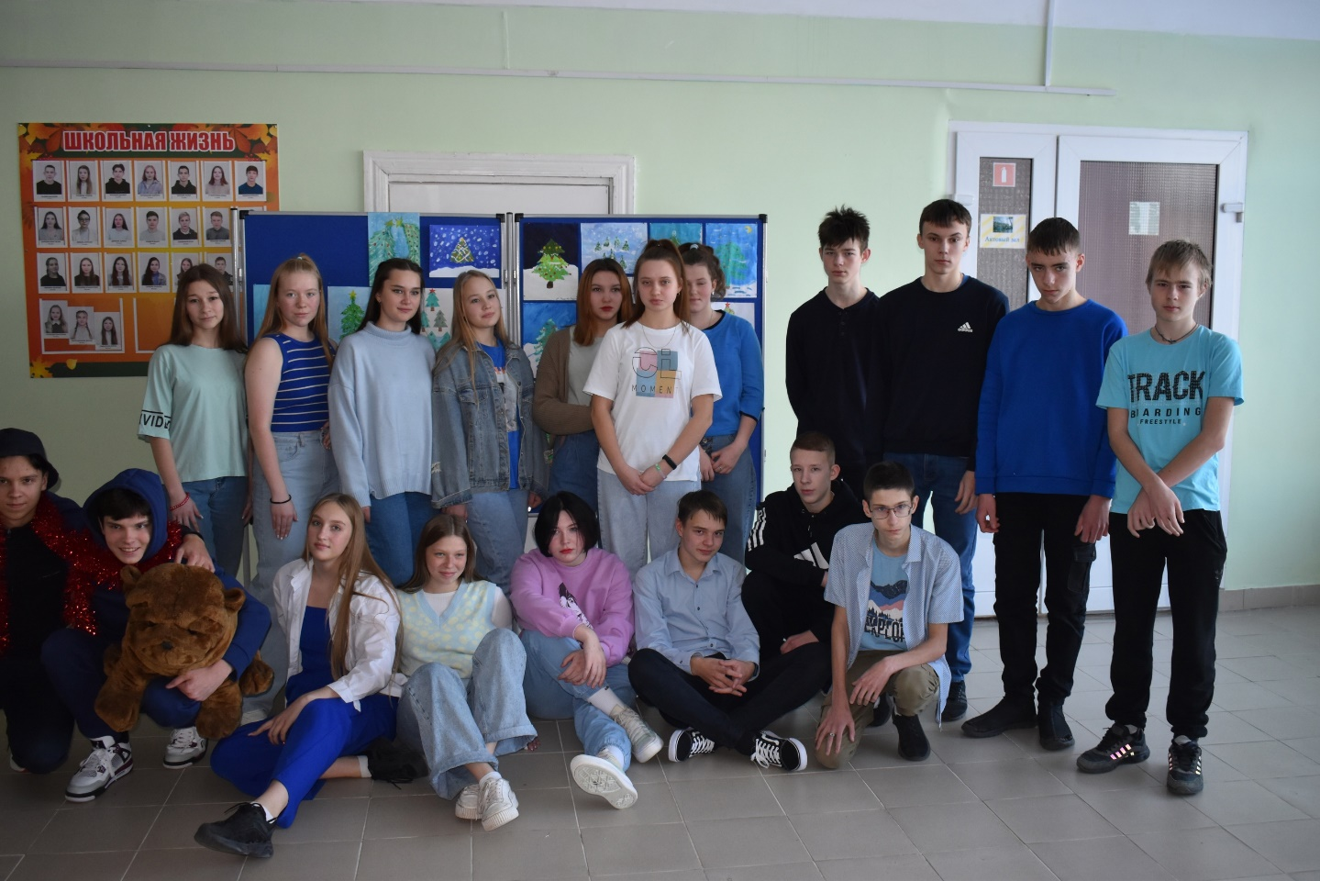
День в красках
Классы подбирают одежду в различных цветах, но каждый класс в своей цветовой гамме.

Slide 5
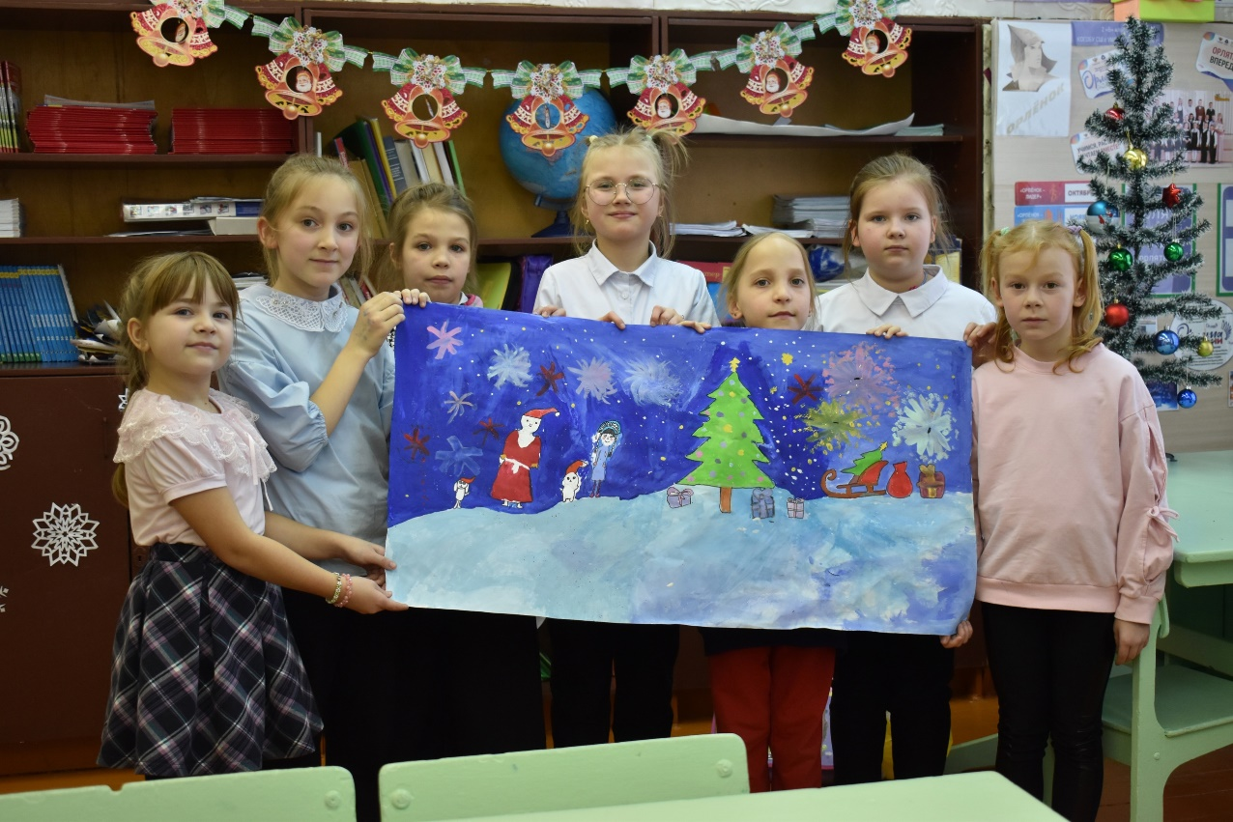
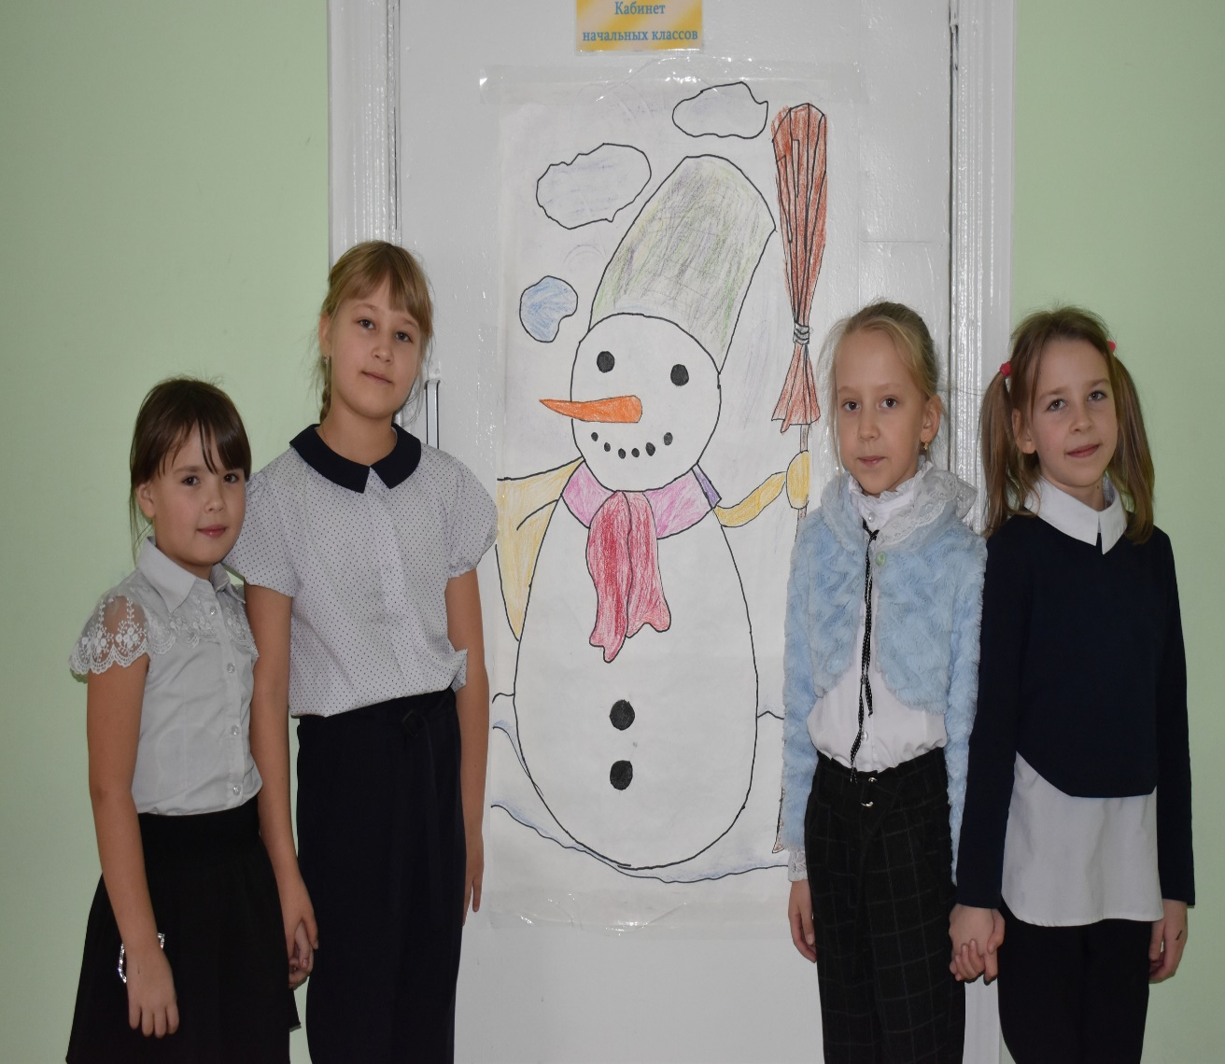
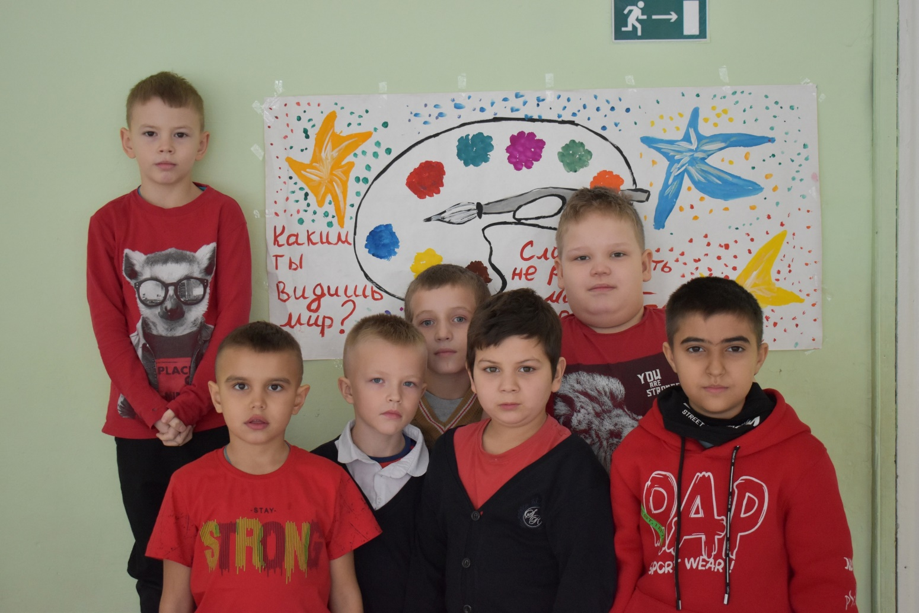
Живая выставка (1-4 классы)
Классу выдаётся метровая бумага, на которой можно рисовать всем вместе. Из-за размера бумаги у каждого ребёнка появляется возможность внести вклад в коллективный рисунок.

Slide 6
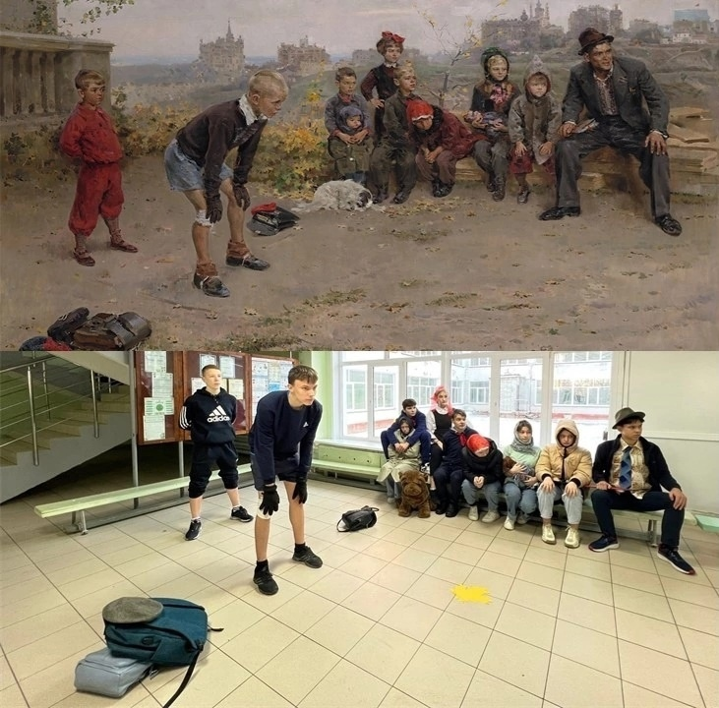
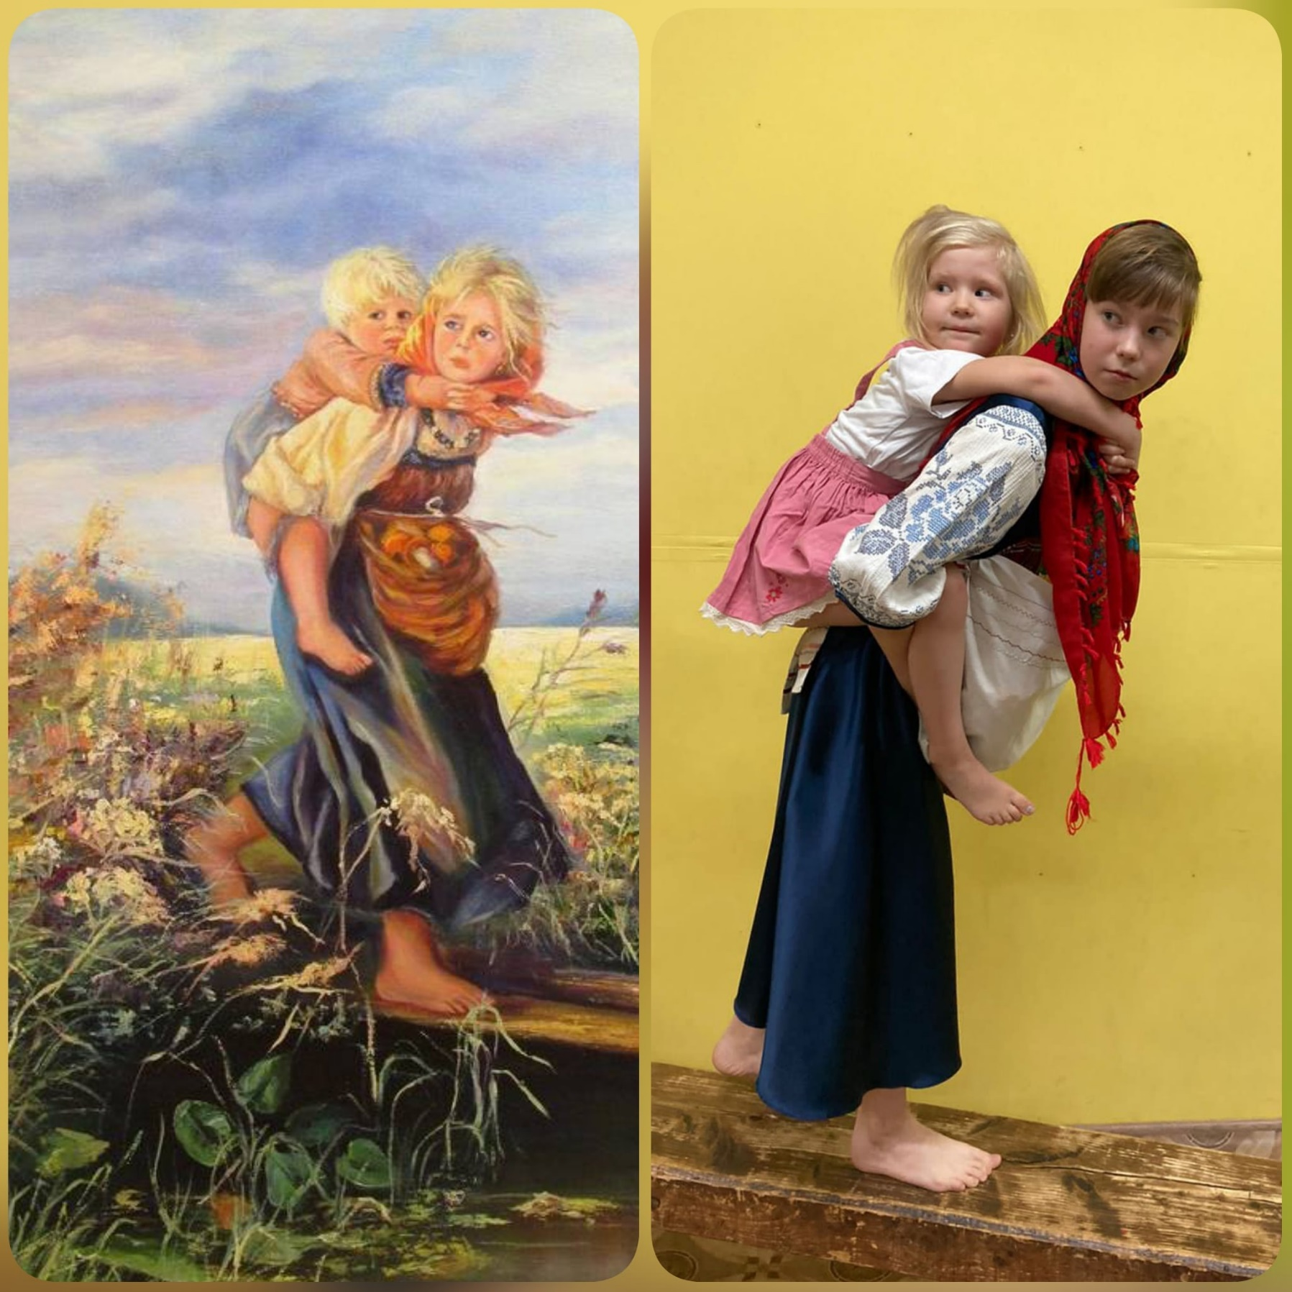
Повтори картину (5-11 классы)

Slide 7
Результаты проекта
В проекте приняли участие все ученики школы;
Ребята заинтересовались живописью и картинами известных художников;
Ученики начальной школы попробовали себя в коллективном рисовании.

Slide 8
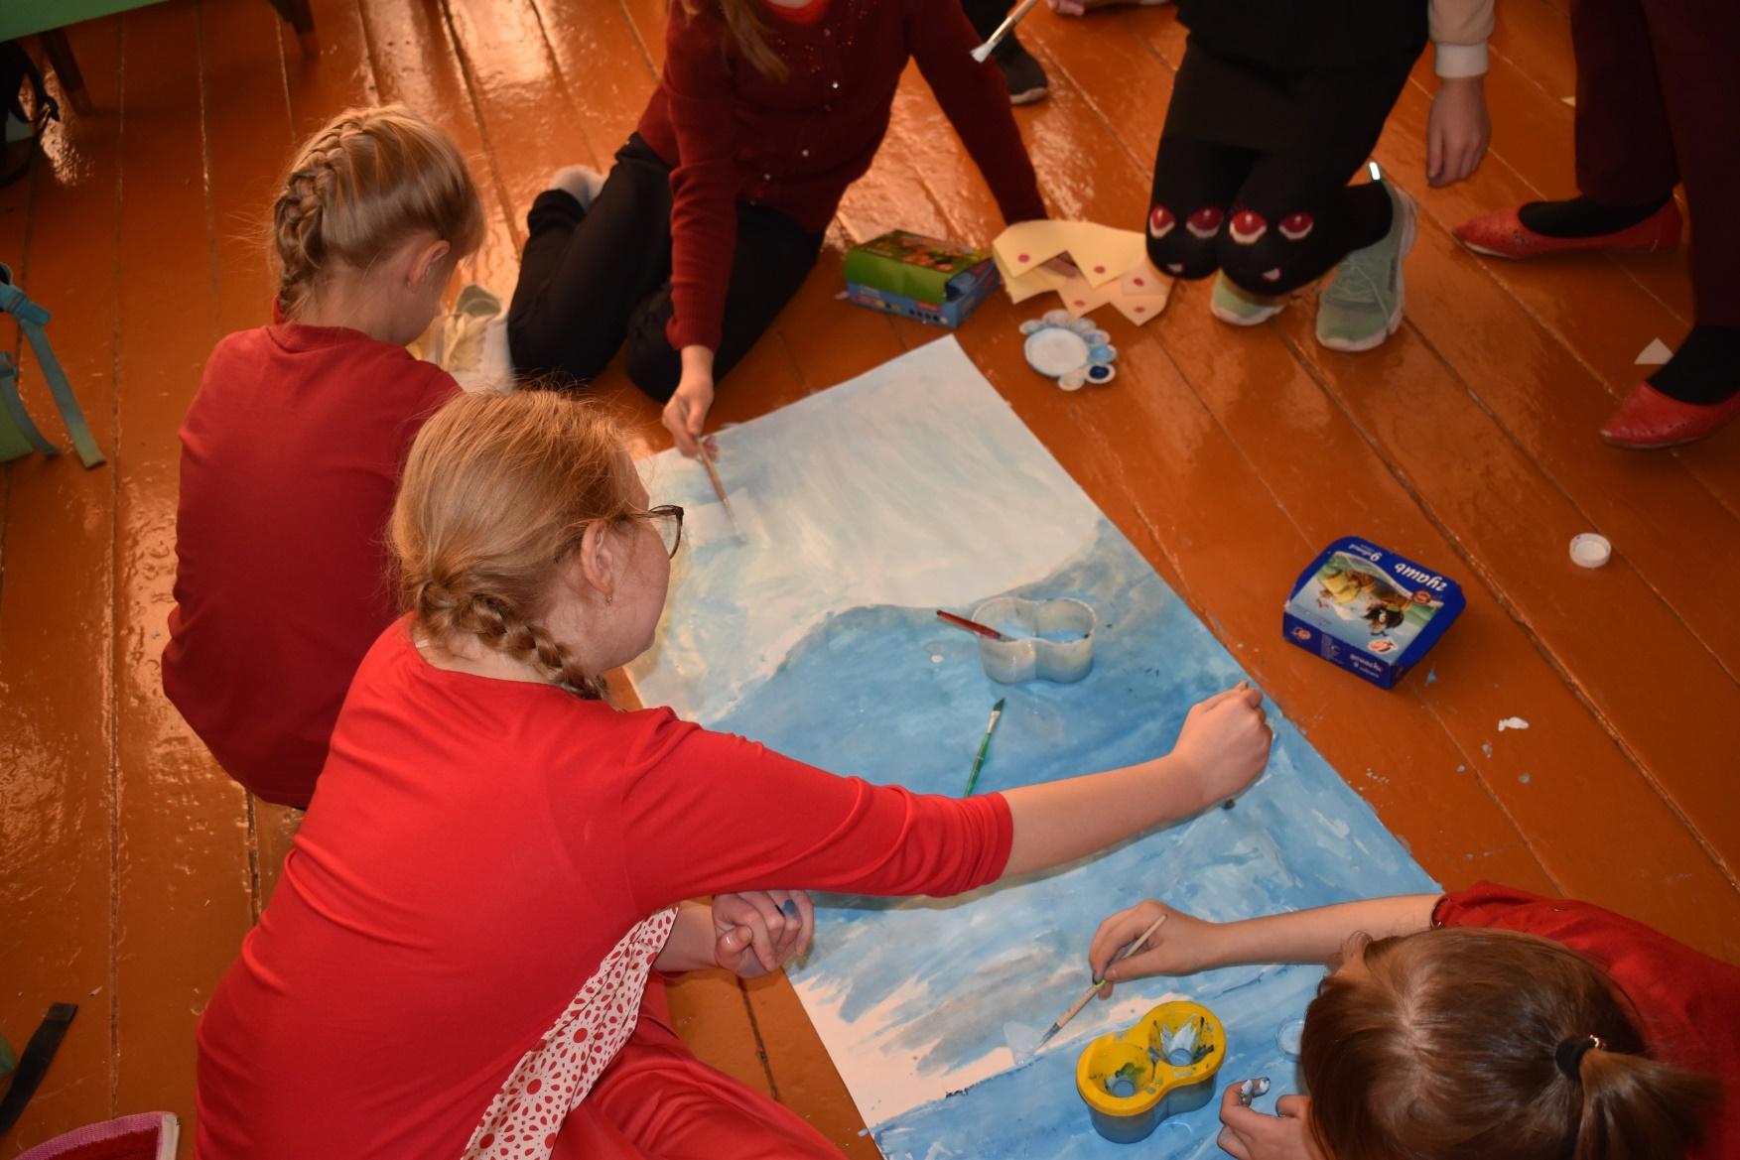
«Каждый ребёнок художник, трудность в том, чтобы остаться художником, выйдя из детского возраста»
(Пабло Пикассо)

